Slide 1


THẦY CÔ VUI LÒNG KHÔNG CHIA SẺ TÀI LIỆU CỦA CHƯƠNG TRÌNH ĐỂ CÓ CƠ HỘI GIÚP ĐỠ THÊM NHIỀU HOÀN CẢNH HỌC SINH KHÓ KHĂN NHÉ Ạ! XIN CHÂN THÀNH CẢM ƠN THẦY CÔ!
ĐỊA CHỈ KÊNH HỌC LIỆU ÂM NHẠC KẾT NỐI:
https://www.youtube.com/channel/UCO2d8nr48-iTs8byOJTX9PQ

Slide 2

CHỦ ĐỀ 8
CHÀO MÙA HẠ
TIẾT 4
Huỳnh Long Nguyện

Slide 3

TRÒ CHƠI

Slide 4
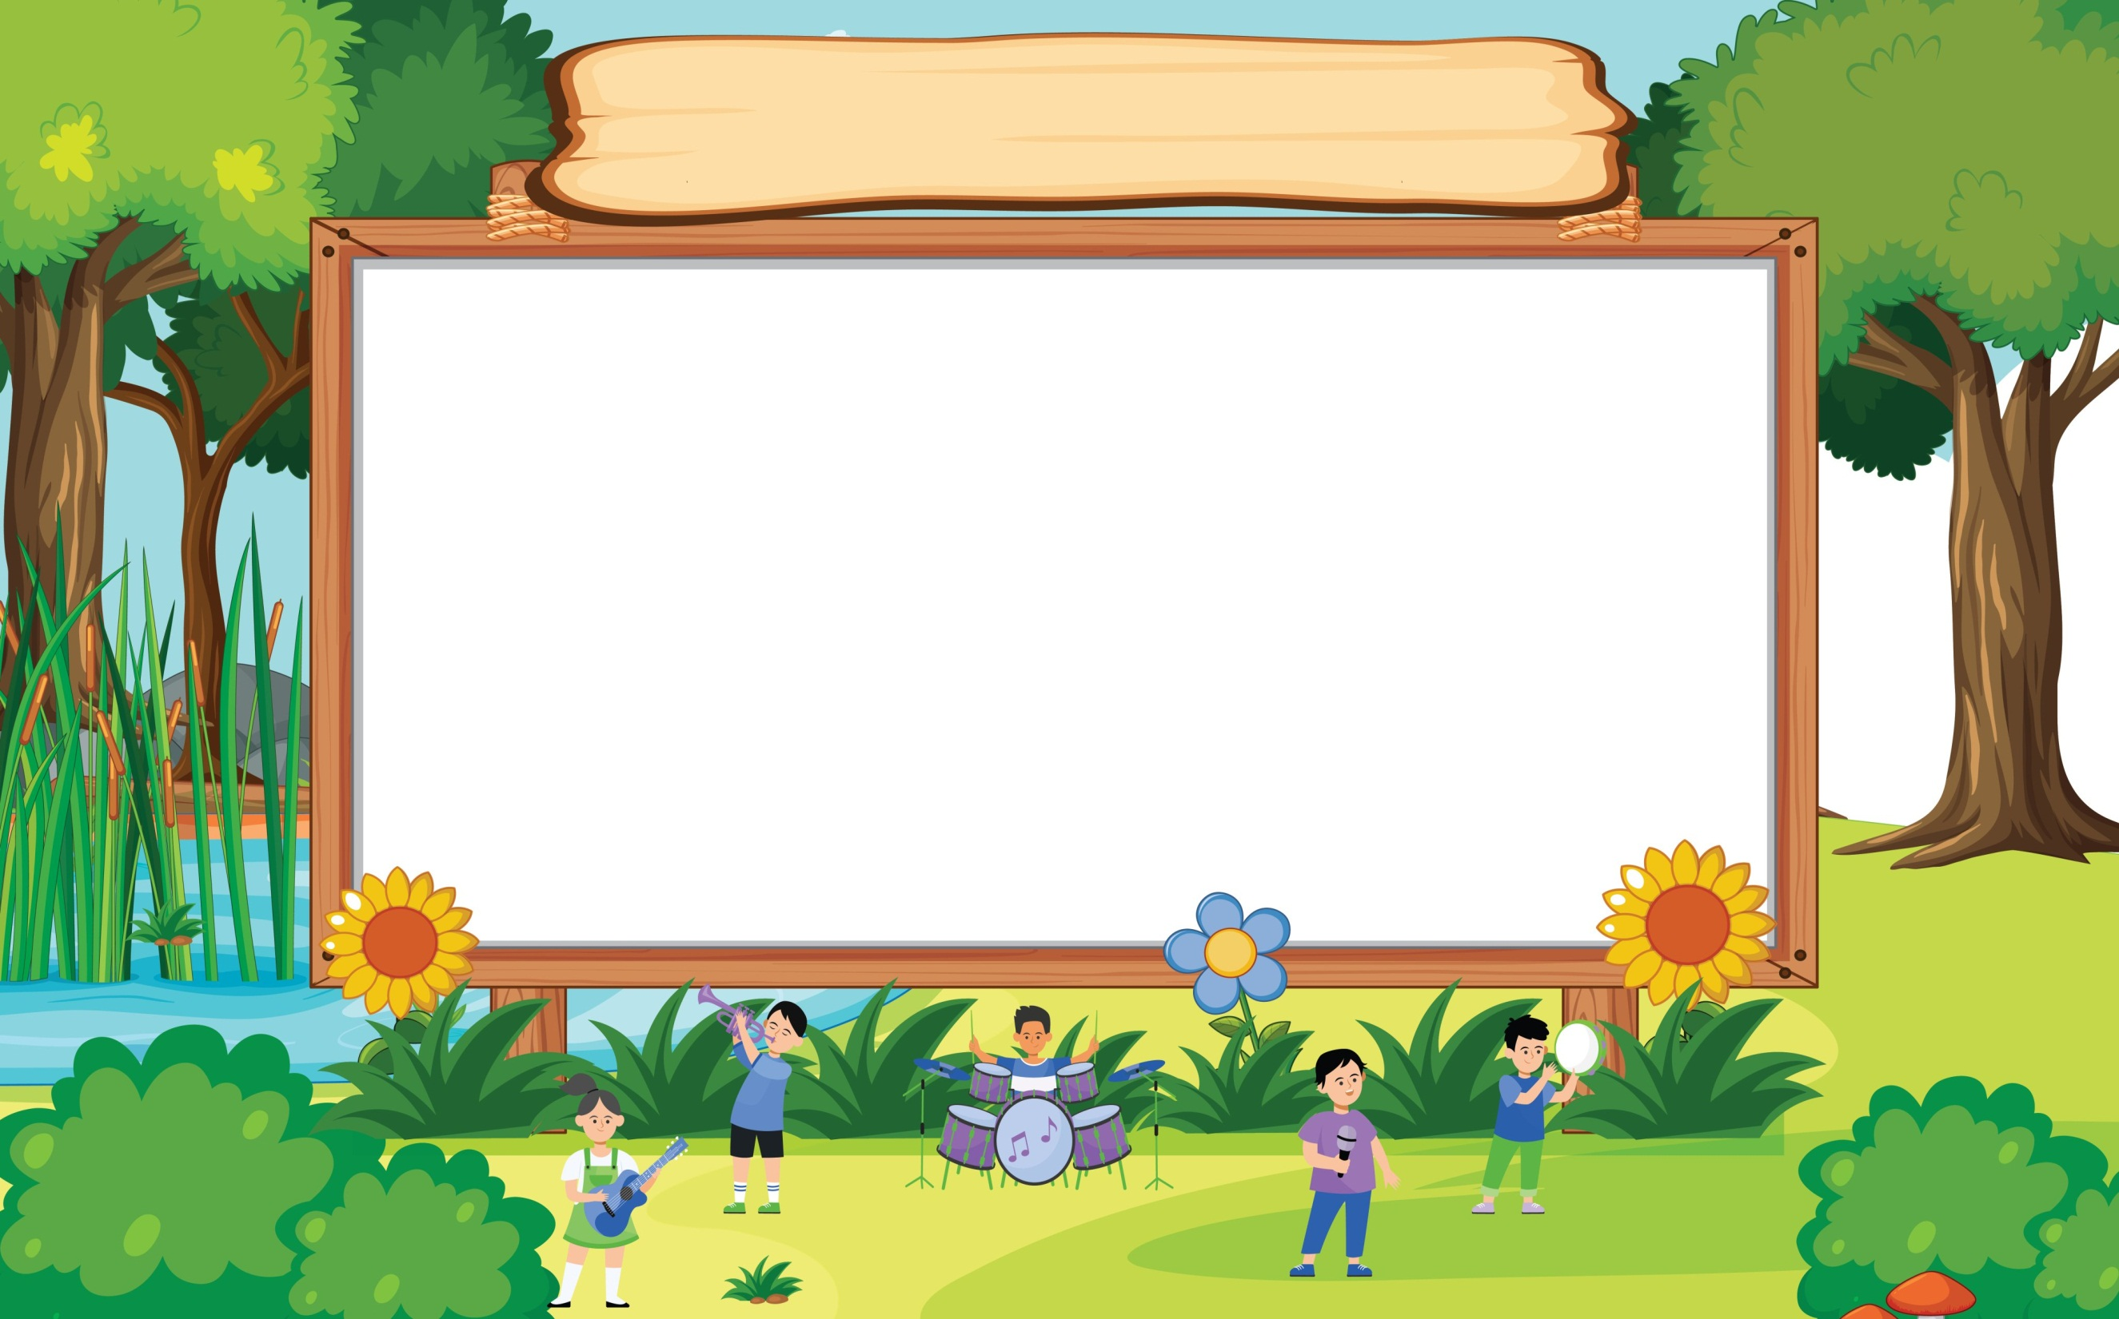
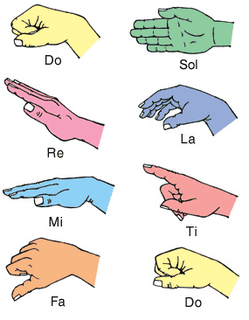
AI NHANH HƠN

Slide 5

CHỦ ĐỀ 8
CHÀO MÙA HẠ
ĐỌC NHẠC:
BÀI SỐ 8

Slide 6
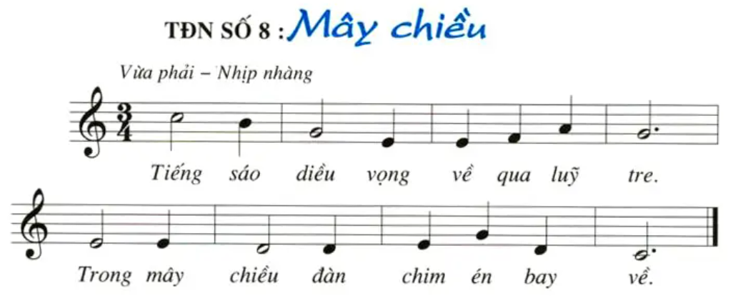
GIAI ĐIỆU

Slide 7
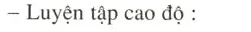
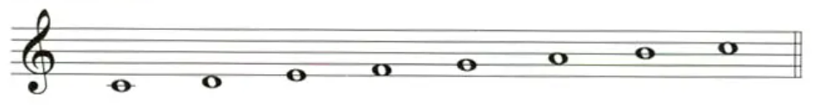
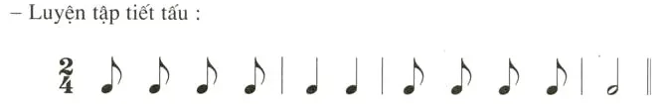


Slide 8
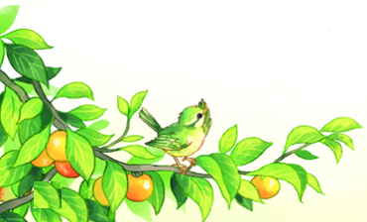
TẬP HÁT TỪNG CÂU
CÂU 1

Slide 9
TẬP HÁT TỪNG CÂU
CÂU 2

Slide 10
CẢ BÀI

Slide 11
GHÉP LỜI

Slide 12

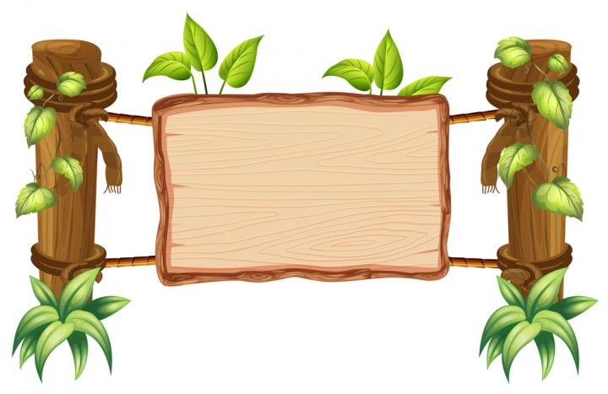
ĐỌC THEO
NHẠC ĐỆM

Slide 13
NHẠC ĐỆM

Slide 14
ĐỌC NHẠC
KẾT HỢP GÕ ĐỆM

Slide 15
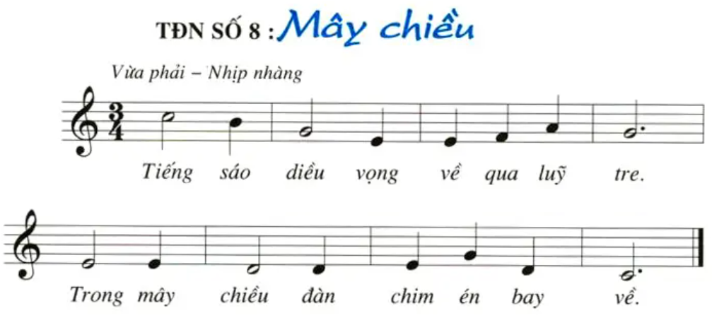

NHẠC ĐỆM

Slide 16
ĐỌC NHẠC
KẾT HỢP
VẬN ĐỘNG CƠ THỂ

Slide 17

NHẠC ĐỆM

Slide 18
CHỦ ĐỀ 8
CHÀO MÙA HẠ
NHẠC CỤ TIẾT TẤU:
GÕ ĐỆM CHO BÀI
ĐỌC NHẠC SỐ 8

Slide 19
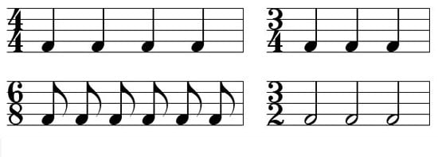

* Đọc và Gõ theo hình tiết tấu

Slide 20
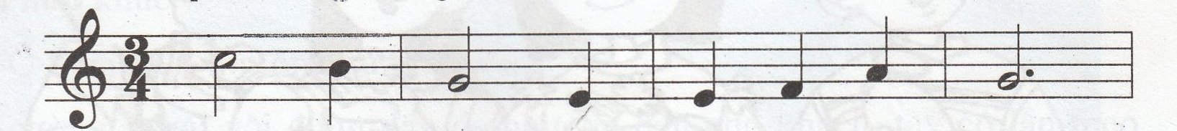
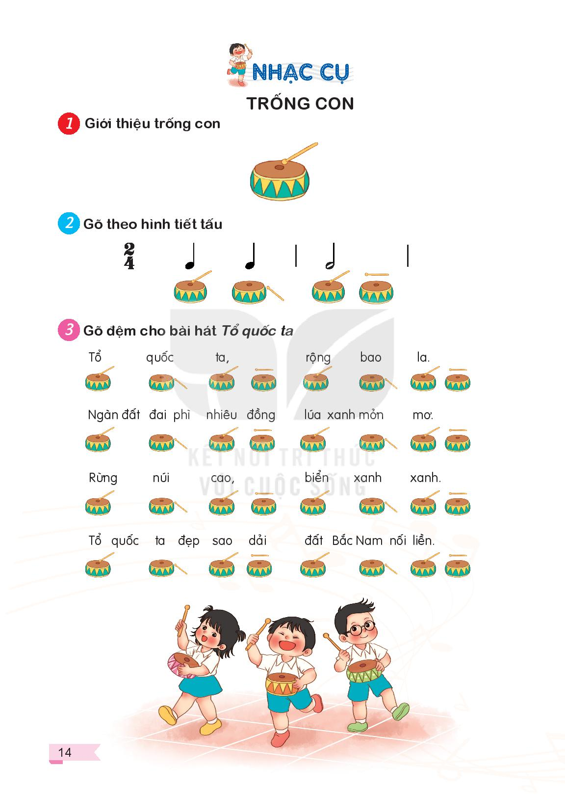
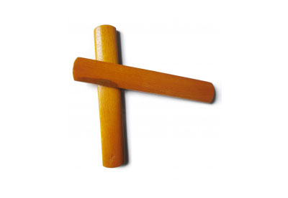
* Gõ tiết tấu với nhạc cụ gõ đệm.

Slide 21
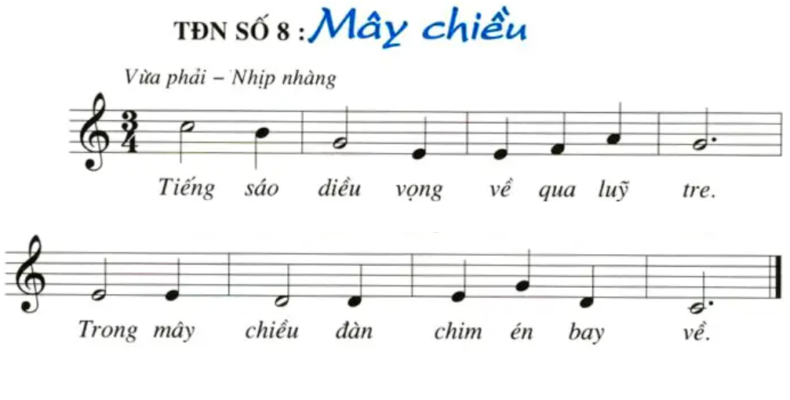

NHẠC ĐỆM

Slide 22
NHẠC ĐỆM

Slide 23
CHỦ ĐỀ 8
CHÀO MÙA HẠ
ĐỌC NHẠC:
ĐỌC NHẠC SỐ 8
NHẠC CỤ TIẾT TẤU:
GÕ ĐỆM CHO BÀI ĐỌC NHẠC SỐ 8

